Slide 1
بسمه تعالی
معماری کامپیوتر
جلسه دوم و سوم
سازمان و طراحی یک کامپیوتر پایه
دانشکده فنی کوثر

Slide 2

بسمه تعالی
معماری کامپیوتر
فصل پنجم:
سازمان و طراحی یک کامپیوتر پایه

Slide 3

سازمان مبتنی بر برنامه ذخیره شده
دستورالعمل ها (برنامه)
عملوندها (داده ها)
0 11 12 15
آدرس کد عمل
قالب دستورالعمل
0 15
عملوند دودویی
(AC ثبات پردازنده (انباره یا

Slide 4
نمایش آدرس مستقیم و غیر مستقیم
0 11 12 1514
آدرس کد عمل
I
الف) قالب دستورالعمل

Slide 5
نمایش آدرس مستقیم و غیر مستقیم
حافظه
0 001 010100000000
ب) دستور با آدرس ADD مستقیم
0
ADD
500
عملوند
+
AC

Slide 6
نمایش آدرس مستقیم و غیر مستقیم
حافظه
35
1
ADD
300
ج) دستور ADD با آدرس غیر مستقیم
300
1350
1350
عملوند
+
AC

Slide 7
قالب دستورالعمل ها در کامپیوتر پایه
0 11 12 14 15
آدرس کد عمل
I
کد عمل از 000 تا 110
الف) دستورالعمل های حافظه ای
0 11 12 15
عمل ثباتی
برابر0I کد عمل برابر 111,
0 1 1 1
ب) دستورالعمل های ثبات
0 11 12 15
I/O عمل
برابر1I کد عمل برابر 111,
1 1 1 1
ج) دستورالعمل های ورودی-خروجی

Slide 8
انواع دستورات در کامپیوتر پایه
2- ارجاع به ثبات
3- ارجاع به I/O
1- ارجاع به حافظه

Slide 9
دستورات ارجاع به حافظه
2- ارجاع به حافظه با آدرس دهی غیرمستقیم
1- ارجاع به حافظه با آدرس دهی مستقیم

Slide 10
دستورالعمل های حافظه ای
توضیح سمبلیک | دیکدر عمل | سمبل
M[AR] AC ^ AC | D0 | AND
AC AC + M[AR], E Cout | D1 | ADD
AC M[AR] | D2 | LDA
M[AR] AC | D3 | STA
PC AR | D4 | BUN
1 M[AR] PC , PC AR + | D5 | BSA
1+ M[AR] M[AR] =0 then PC PC + 1 1+ IF M[AR] | D6 | ISZ

Slide 11
دستورالعمل های حافظه ای
کد شانزده شانزدهی
شرح I=0 I=1 سمبل
AND
0xxx
8xxx
AC کردن کلمه حافظه با AND
ADD
1xxx
9xxx
AC کردن کلمه حافظه با جمع
LDA
2xxx
Axxx
AC کردن کلمه حافظه از باز
STA
3xxx
Bxxx
در حافظهACذخیره محتوای
BUN
4xxx
Cxxx
انشعاب نا مشروط
BSA
5xxx
Dxxx
انشعاب و ضبط آدرس بازگشت
ISZ
6xxx
Exxx
افزایش و گذر در صورت نتیجه صفر

Slide 12
1-1-دستورات ارجاع به حافظه
ارجاع به حافظه با آدرس دهی مستقیم
 | آدرس |  | کد عمل | I
XXX |  |  | 0 000 |  | AND
XXX |  |  | 0 001 |  | ADD
XXX |  |  | 0 010 |  | LD
XXX |  |  | 0 011 |  | STA
XXX |  |  | 0 100 |  | BUN
XXX |  |  | 0 101 |  | BSA
XXX |  |  | 0 110 |  | ISZ
0XXX
1XXX
2XXX
3XXX
4XXX
5XXX
6XXX
0111

Slide 13
1-2-دستورات ارجاع به حافظه
ارجاع به حافظه با آدرس دهی غیر مستقیم
آدرس | کد عمل | I
XXX | 1 000 |  | AND
XXX | 1 001 |  | ADD
XXX | 1 010 |  | LD
XXX | 1 011 |  | STA
XXX | 1 100 |  | BUN
XXX | 1 101 |  | BSA
XXX | 1 110 |  | ISZ
8XXX
9XXX
AXXX
BXXX
CXXX
DXXX
EXXX
1111

Slide 14
فلوچارت دستورالعمل های حافظه ای
دستورالعمل حافظه ای
AND
ADD
LDA
STA
D0T4
D1T4
D2T4
D3T4
DR M[AR]
DR M[AR]
DR M[AR]
DR M[AR]
SC 0
D0T5
D1T5
D2T5
AC AC DR
SC 0
AC AC + DR
E Cout
SC 0
AC DR
SC 0
BUN
BSA
ISZ
D4T4
D5T4
D6T4
PC AR
SC 0
M[AR] PC
AR AR + 1
DR M[AR]
D5T5
D6T5
PC AR
SC 0
DR DR + 1
D6T6
M[AR] DR
IF(DR=0)
Then (pc PC+1)
SC 0

Slide 15
2-دستورات ارجاع به ثبات
 | عملیات ثباتی | کد عمل | I
7800 | 1000 0000 0000 | 0 111 |  | CLA
7400 | 0100 0000 0000 | 0 111 |  | CLE
7200 | 0010 0000 0000 | 0 111 |  | CMA
7100 | 0001 0000 0000 | 0 111 |  | CME
7080 | 0000 1000 0000 | 0 111 |  | CIR
7040 | 0000 0100 0000 | 0 111 |  | CIL
7020 | 0000 0010 0000 | 0 111 |  | INC
7010 | 0000 0001 0000 | 0 111 |  | SPA
7008 | 0000 0000 1000 | 0 111 |  | SNA
7004 | 0000 0000 0100 | 0 111 |  | SZA
7002 | 0000 0000 0010 | 0 111 |  | SZE
7001 | 0000 0000 0001 | 0 111 |  | HLT

Slide 16
دستورالعمل های ثباتی
کد شانزده شانزدهی
شرح I=0 I=1 سمبل
CLA
7800
AC پاک کردن
CLE
7400
Eپاک کردن
CMA
7200
ACمتمم کردن
CME
7100
Eمتمم کردن
CIR
7080
به راستE و ACچرخش
CIL
7040
به چپE و ACچرخش
INC
7020
AC افزایش
SPA
7010
مثبت باشدAC گذر از دستور بعدی اگر
SNA
7008
منفی باشدAC گذر از دستور بعدی اگر
SZA
7006
صفر باشدAC گذر از دستور بعدی اگر
SZE
7004
صفر باشدE گذر از دستور بعدی اگر
HLT
7002
توقف کامپیوتر

Slide 17
3-جدول عملیات I/O
 | آدرس | کد عمل | I
F800 | 1000 0000 0000 | 1 111 |  | INP
F400 | 0000 0100 0000 | 1 111 |  | OUT
F200 | 0000 0010 0000 | 1 111 |  | SKI
F100 | 0000 0001 0000 | 1 111 |  | SKO
F080 | 0000 0000 1000 | 1 111 |  | ION
F040 | 0000 0000 0100 | 1 111 |  | IOF

Slide 18
دستورالعمل های I/O
کد شانزده شانزدهی
شرح I=0 I=1 سمبل
INP
F800
AC دریافت کاراکتر و انتقال آن به
ACبرداشتن کاراکتر از
و انتقال آن به خروجی
OUT
F400
SKI
F200
گذر مبتنی بر پرچم ورودی
SKO
F100
گذر مبتنی بر پرچم خروجی
ION
F080
فعال کردن وقفه ها
IOF
F040
غیر فعال کردن وقفه ها

Slide 19
ثبات ها و حافظه کامپیوتر پایه
Memory
4096 X 16
11 0
PC
11 0
حافظه
کلمه 16 بیتی4096
AR
15 0
IR
15 0
15 0
TR
DR
7 0
7 0
15 0
OUTR
INPR
AC

Slide 20
ثبات های کامپیوتر پایه
این ثبات 16 بیتی است و نتیجه کلیه عملیات حسابی و منطقی و شیفت در این ثبات قرار دارد.
ثبات :AC
این ثبات 12 بیتی است و شمارنده برنامه محسوب میگردد. یعنی شمارنده هر خط از برنامه که برنامه نویس مینویسد در PC قرار میگیرد.
ثبات :PC
از این ثبات برای نگهداری عملوند حافظه استفاده می شود و این ثبات 16 بیتی است.
ثبات :DR
این ثبات 12 بیتی است و آدرس حافظه را نگه می دارد.این ثبات به طور مستقیم به پایه های آدرس حافظه متصل است.
ثبات :AR
هر دستورالعملی که در ثبات نوشته شده باشد برای اجراابتدا در ثبات IR قرار گیرد و سپس دیکد شود.این ثبات هم 16 بیتی است.
ثبات :IR
این ثبات 16 بیتی است و برای نگهداری داده های موقت استفاده می شود.
ثبات :TR
این ثبات 8 بیتی است و اطلاعاتی را که از وسیله ی خارجی دریافت میشود به این ثبات منتقل به ALU نیز متصل است تا پس از پردازش اطلاعات در AC قرار گیرد.
ثبات :Input Register
این ثبات 8 بیتی است و برای ارسال اطلاعات به وسیله خارجی از این ثبات استفاده می شود
ثبات :Output Register

Slide 21
لیست ثابت های کامپیوتر ساده
ردیف | سمبل ثبات | تعداد بیت ها | نام ثبات | وظیفه
1 | DR | 16 | ثبات داده | نگهداری عملوند حافظه
2 | AR | 12 | ثبات آدرس | نگهداری آدرس حافظه
3 | AC | 16 | انباره | ثبات پردازنده
4 | IR | 16 | ثبات دستورالعمل | نگهداری کد دستور
5 | PC | 12 | شمارنده برنامه | نگهداری آدرس دستور
6 | TR | 16 | ثبات موقت | نگهداری داده های موقت
7 | INPR | 8 | ثبات ورودی | نگهداری کارکتر ورودی
8 | OUTR | 8 | ثبات خروجی | نگهداری کارکتر خروجی

Slide 22
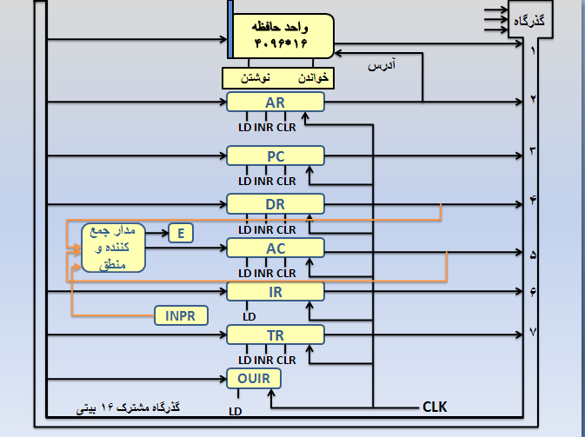
ثبات های کامپیوتر پایه متصل به یک گذرگاه مشترک

Slide 23
S0
واحد حافظه
4096*16
S1
گذرگاه
S2
7
آدرس
نوشتن
خواندن
AR
1
LD INR CLR
PC
2
LD INR CLR
DR
3
مدار جمع کننده و منطق-ALU
E
LD INR CLR
AC
4
LD INR CLR
IR
5
INPR
LD
TR
6
LD INR CLR
OUIR
گذرگاه مشترک 16 بیتی
LD
CLK

Slide 24
واحد زمانبندی و کنترل کامپیوتر
زمانبندی همه ثبات ها در کامپیوتر پایه بوسیله یک مبدل پالس ساعت کنترل می شود.پالس های ساعت حالت هیچ ثباتی را تغییر نمیدهند و به طور کلی به 2دسته تقسیم میشوند:
کنترل سخت افزاری
کنترل ریز برنامه نویسی

Slide 25
واحد زمانبندی و کنترل کامپیوتر
هر دستوری که از حافظه خوانده شود در ثبات دستورالعمل IR قرار میگیرد و 3 دسته تقسیم میشود:
بیت I
کد عمل
بیت 0-11
قسمت کد عمل به یک Decoder متصل شده است.
اگر در این Decoder، D6-D0 تولید شود دستور حافظه ای و
اگر D7 فعال شود دستور غیر حافظه ای می باشد.

Slide 26
واحد کنترل کامپیوتر
(IR) ثبات دستورالعمل
15
12 13 14
0 11
ورودی های دیگر
دیکدر ( 8*3 )
0 1 2 3 4 5 7 6
گیتهای مدار کنترل
I
D0
…
خروجی های کنترل
D7
T15
…
....
T0
....
0 1 2 14 15
دیکدر ( 16*4 )
توالی شمار
(SC) 4 بیتی
(INRافزایش (
(CLRپاک کردن (
ساعت

Slide 27
واحد کنترل کامپیوتر
T0: AR PC
T1: IR M[AR] , pc pc+1
T2: I IR(15),AR IR(0-11),D0-D7 IR(12-14)
همانطور که در شکل دیده میشود شمارنده SC به هنگام لبه مثبت پالس ساعت واکنش نشان میدهد.
T3:

Slide 28
مثالی از سیگنال های زمانبندی واحد کنترل
T0
T1
T2
T3
T4
T0
CLK
T0
T1
T2
T3
T4
D3
CLR
SC

Slide 29
سیکل دستورالعمل
در کامپیوتر پایه هر سیکل دستور متشکل از فازهای زیر است:
برداشت یک دستور از حافظه
Decoder کردن دستور
خواندن آدرس موثر (در هنگام آدرس دهی غیر مستقیم)
اجرای دستورالعمل

Slide 30
برداشت و دیکد
ریز عمل های مربوط به برداشت و دیکد را میتوان به صورت زیر نوشت:
T0: AR PC
T1: IR M[AR], PC PC+1
T2: AR IR(0-11), D0-D7 IR(12-14),I IR(15)
برداشت
دیکد

Slide 31
آغاز
SC 0
T0
AR PC
T1
IR M[AR],PC PC +1
T2
IR(12-14) دیکد کد عمل در
AR IR(0-11),1 IR(15)
D7
فلوچارت سیکل دستورالعمل (آرایش اولیه)
1= (ثباتی یا (I/O
حافظه ای 0=
(I/O= (1
I
0= (ثباتی(
1= (غیرمستقیم(
I
0= (مستقیم )
T3
T3
T3
T3
اجرای دستورالعمل
ورودی-خروجی
SC 0
اجرای دستورالعمل
ثباتی
SC 0
AR M[AR]
هیچ کار
اجرای دستورالعمل
حافظه ای
SC 0

Slide 32
دستورات ارجاع به ثبات
دستورات ارجاع به ثبات
CLA | RB11 | AC 0 | پاک کردن AC
CLE | RB10 | E 0 | پاک کردن E
CMA | RB9 | AC AC | متمم کردن AC
CME | RB8 | E E | متمم کردن E
CIR | RB7 | AC shr AC .Ac(15) E,E AC(0) | شیفت چرخشی به راست
CIL | RB6 | AC shl AC .AC(0) E,E AC(15) | شیفت چرخشی به چپ
INC | RB5 | AC AC + 1 | افزایش یک واحد
SPA | RB4 | If(AC(15)=0) then (PC PC + 1) | اگر AC > 0 یک خط گذرکن
SNA | RB3 | If(AC(15)=1) then (PC PC + 1) | اگر AC < 0 یک خط گذرکن
SZA | RB2 | If (AC=0) then (PC PC + 1) | اگر AC = 0 یک خط گذرکن
SZE | RB1 | If (E=0) then (PC PC + 1) | اگر E = 0 یک خط گذرکن
HLT | RB0 | S یک فلیپ فلاپ آغاز و پایان است. S 0 | توقف برنامه

Slide 33
دستورات ارجاع به حافظه
AND با AC
D0T4: DR M[AR]
D0T5: AC DR ^ AC
ADD با AC
D1T4: DR M[AR]
D1T5: AC DR + AC
:LD بار کردن AC
D2T4: DR M[AR]
D1T5: AC DR
:STA ذخیره کردن AC در حافظه
D3T4: M[AR] AC

Slide 34
دستورات ارجاع به حافظه
:BUN انشعاب بدون شرط
D4T4: PC AR, SC 0
:BSA انشعاب با ذخیره آدرس برگشت
D5T4: M[AR] PC AR AR + 1
D5T5: PC AR
:ISZ افزایش و گذر اگر نتیجه صفر
D6T4: DR M[AR]
D6T5: DR DR + 1
D6T5: If (DR=0) then, PC PC + 1

Slide 35
مثال
20
0 BSA 135
دستورالعمل
21
زیر روال
1 BUN 135
0 BSA 135
دستورالعمل بعدی
زیر روال
1 BUN 135
20
21
PC=21
135
AR=135
PC=136
136
ب) حافظه و PC پس از اجرا
الف) حافظه، PC، ARدر زمان T4

Slide 36
آرایش ورودی خروجی
پایانه ورودی-خروجی
واسطه ارتباطی سری
ثبات ها و فلیپ فلاپ های کامپیوتر
FGO
چاپگر
واسطه گیرنده
OUTR
AC
صفحه کلید
واسطه فرستنده
INPR
FGI

Slide 37
دستورات ورودی-خروجی
دریافت اطلاعات ورودی و صفر کردن پرچم:INPR1.
: ارسال اطلاعات خروجی و صفر کردن پرچمOUTR2.
: گذر در صورت یک بودن پرچم ورودیSKI3.
: گذر در صورت یک بودن پرچم خروجیSKO4.
: روشن کردن فعال ساز وقفهION5.
: خاموش کردن فعال ساز وقفهIOF6.

Slide 38
دستورات ورودی-خروجی
D7 IT3 =r (مشترک در همه دستورالعملهای ورودی – خروجی)
INPR
OUTR
SKI
SKO
ION
IOF
rB11:
rB10:
rB9:
rB8:
rB7:
rB6:
دریافت کارکتر ورودی AC (0_7) INPR , FGI 0
OUTR AC (0_7), FGO 0 ارسال کاراکتر خروجی
IF (FGI=0) then (PC PC + 1)گذر بر اساس پرچم ورودی
IF (FGO=0) then (PC PC + 1)گذر بر اساس پرچم خروجی
IEN 1 روشن کردن فعال ساز وقفه
IEN 0خاموش کردن فعال ساز وقفه

Slide 39
وقفه
RT0 : AR 0 ,TR PC
RT1 : M[AR] TR , PC 0
RT2: PC PC+1 , IEN 0 , R 0 , SC 0

Slide 40
فلوچارت سیکل وقفه
سیکل دستورالعمل
=0
R
=1
سیکل وقفه
برداشت و دیکد دستورالعمل
ذخیره آدرس بازگشت در مکان 0
M[0] PC
=0
IEN
اجرای دستورالعمل
انشعاب به خانه 1
PC 1
=1
=1
FGI
IEN 0
R 0
=0
=1
FGO
R 1
=0

Slide 41
مثالی از سیکل وقفه
حافظه
حافظه
0
256
0 BUN 1120
برنامه اصلی
برنامه I/O
1 BUN 0
0 BUN 1120
برنامه اصلی
برنامه I/O
1 BUN 0
0
PC=1
1
255
255
256
1120
1120
ب) بعد از سیکل وقفه
الف) قبل از وقفه

Slide 42
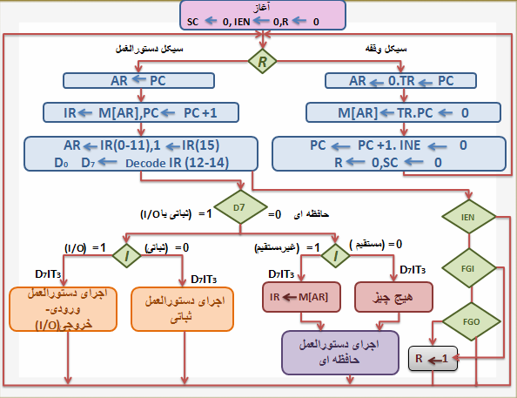
فلوچارت برای اعمال کامپیوتر

Slide 43
آغاز
SC 0, IEN 0,R 0
سیکل دستورالغمل
1
0
سیکل وقفه
R
AR PC
AR 0.TR PC
IR M[AR],PC PC +1
M[AR] TR.PC 0
AR IR(0-11),1 IR(15)
D0 D7 Decode IR (12-14)
PC PC +1. INE 0
R 0,SC 0
D7
0
1= (ثباتی یا (I/o
حافظه ای 0=
IEN
(I/O) =1
0= (ثباتی(
1= (غیرمستقیم(
0= (مستقیم )
1
I
I
FGI
D7IT3
D7IT3
D7IT3
D7IT3
اجرای دستورالعمل
ورودی-خروجی((I/O
اجرای دستورالعمل
ثباتی
IR M[AR]
هیچ چیز
0
1
FGO
T4
اجرای دستورالعمل
حافظه ای
0
R 1

Slide 44
شرط مراحل برداشت و دیکد
R’T0 : AR PC
R’T1 : AR M[AR] , PC PC+1
R’T2 : D0. . . D7 IR(12-14) ,AR IR(0-11),
I IR (15)

Slide 45
طراحی یک کامپیوتر پایه
1- حافظه:
4096 * 16
2- ثبات ها :
AR, PC, DR, AC, IR, TR, INPR, OUTR
3- فلیپ فلاپ ها
I, S,E, R, FGI, FGO, IEN
4- دیکدرها
3*8
T0-T15 SC
4*16
5- گذرگاه مشترک
6- مدارکنترل گیتی

Slide 46
خروجی های مدار کنترل منطقی
1- سیگنال های کنترل ورودی 9 عدد ثابت
2- سیگنال های کنترل ورودی های خواندن و نوشتن
3- سیگنال های نشاندن، پاک کردن و مکمل سازی فلیپ فلاپ ها
4- سیگنال هایS2 ، S1، S0 برای انتخاب ثبات برای گذرگاه
5- سیگنال های کنترل مدار منطقی جمع کننده AC

Slide 47
مدار کنترل گیتی پایه های read و write حافظه
ریز عمل | پایه حافظه
R’T1: IR M[AR] | R
D7’IT3: AR M[AR] | R
RT1:M[AR] TR | W
D0T4: DR M[AR] | R
D1T4: DR M[AR] | R
D2T4: DR M[AR] | R
D3T4:M[AR] AC | W
D5T4:M[AR] PC | W
D6T4: DR M[AR] | R
D6T6:M[AR] DR | W

Slide 48
مدار کنترل گیتی پایه های read و write حافظه
در نتیجه:
R= R’T1 + D7’ IT3 + T4 (D0 + D1 + D2 +D3)
W= RT1 +T4(D3+D5)+D6T6

Slide 49
مدار کنترل گیتی پایه های read و write حافظه
حافظه
R
W
R
T1
T3
D7
I
D0
D1
D2
D6
T4
D3
D5
T4
D6
T6

Slide 50
پایه های کنترل ثبات AR
ریز عمل
R’T0: AR PC | L
R’T2: AR IR(0-11),I IR(15) | L
D’7IT3: AR M[AR] | L
RT0: AR 0 | CLR
D5T4: AR AR + 1 | INC
R’T0 + R’T2 + D’7IT3 | LD(AR)=
RT0 | CLR(AR)=
D5T4 | INC(AR)=

Slide 51
گیت های کنترل AR
12
12
AR
به گذرگاه
D7
ساعت
I
T3
LD
INC
CIR
T2
R
T0
D5
T4

Slide 52
دستورات مربوط به AC
دستورات مربوط به AC
D0T5 | AC AC ^ DR | AND یا DR
D1T5 | AC AC + DR | ADD یا DR
D2T5 | AC DR | انتقال از DR
PB11 | AC (0-7) INPR | انتقال از INPR
rB9 | AC AC | متمم
rB7 | AC shr AC, AC(15) E | شیفت به راست
rB6 | AC shl AC, AC(0) E | شیفت به چپ
rB11 | AC 0 | پاک
rB5 | AC AC + 1 | افزایش

Slide 53
مدار مربوط به AC
16
مدار جمع کننده و منطقی
ثبات انباره (AC)
16
16
16
از DR
8
به گذرگاه
از INPR
LD
INR
CLR
CLK
گیت های کنترل

Slide 54
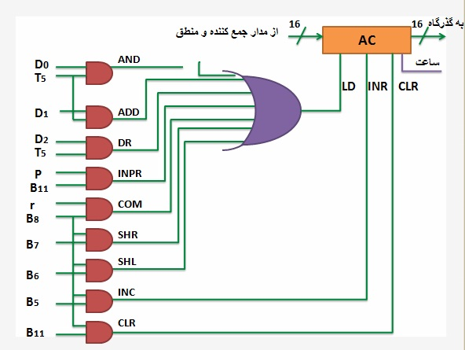
ساختار گیت های مربوط به کنترل در ورودی های LD ، INR و CLR از AC

Slide 55
16
16
به گذرگاه
از مدار جمع کننده و منطق
AC
D0
AND
ساعت
T5
LD
INR
CLR
D1
ADD
D2
DR
T5
P
INPR
B11
r
COM
B8
SHR
B7
SHL
B6
INC
B5
CLR
B11

Slide 56
انتقال ثبات های مربوط به فاز برداشت
T1
S2
T0
S1 گذرگاه
S0
واحد حافظه
7
خواندن
آدرس
AR
1
LD
PC
2
INR
IR
5
LD
CLK
گذرگاه مشترک

Slide 57
ورودی های کنترل برای IEN
D7
P
I
JK
T3
j
IEN
B7
ساعت
K
B6
R
T2

Slide 58
انکدر برای ورودی های انتخاب گذرگاه
انکدر
ورودیهای انتخاب
گذرگاه مولتی پلکسر
X1
X2
S2
X3
X4
S1
X5
S0
X6
X7

Slide 59
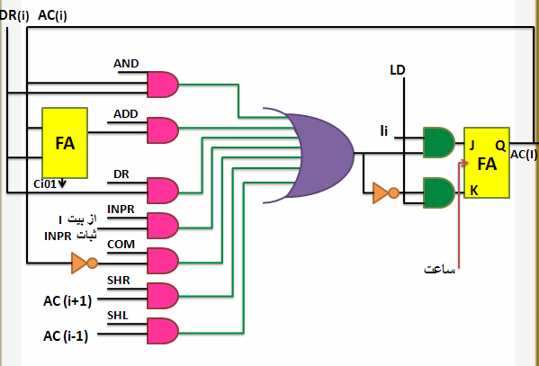
یک طبقه از مدار جمع کننده و منطق

Slide 60
DR(i)
AC(i)
AND
LD
FA
ADD
Ii
FA
J
Q
AC(I)
DR
Ci01
K
INPR
از بیت I ثبات INPR
COM
ساعت
SHR
AC (i+1)
SHL
AC (i-1)

Slide 61
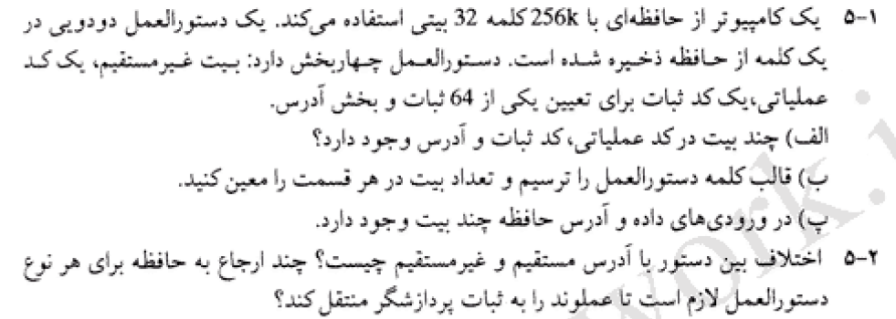

Slide 62
